Slide 1
Kiến thức quan trọng
Môn : Kỹ thuật mạch điện tử

Slide 2
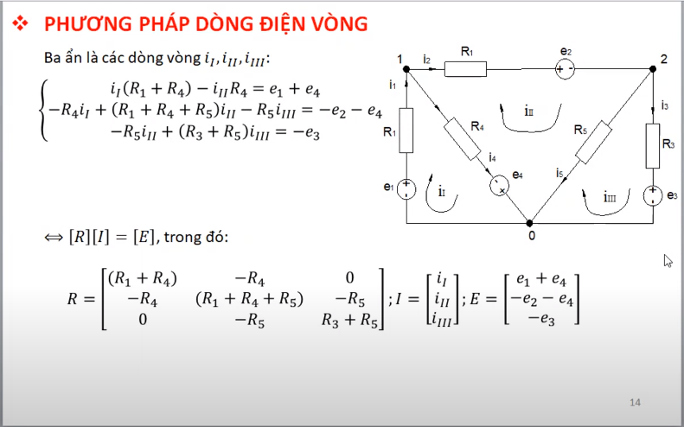

Slide 3
